Slide 1

Министерство науки и высшего образования Российской Федерации
Федеральное государственное бюджетное образовательное учреждение высшего образования
«Московский государственный технический университет имени Н.Э. Баумана
(национальный исследовательский университет)»
(МГТУ им. Н.Э. Баумана)
Проектирование программно-аппаратного комплекса «Куб для визуализации трехмерного изображения»
Студент: Шпаковский П. А. ИУ7-53Б
Руководитель: Строганов Ю. В.
2023 г.

Slide 2
Цель и задачи
Цель работы – спроектировать программно-аппаратный комплекс для построения моделей трехмерных объектов с использованием микроконтроллера, а также разработать макет устройства с шестью экранами.
Чтобы достичь поставленной цели, требуется решить следующие задачи:
проанализировать предметную область;
разработать алгоритмы визуализации трехмерной сцены с учетом аппаратных особенностей платформы;
реализовать разработанные алгоритмы визуализации трехмерной сцены;
исследовать разработанный программно-аппаратный комплекс.

Slide 3
Функциональная схема программно-аппаратного комплекса уровня A0

Slide 4
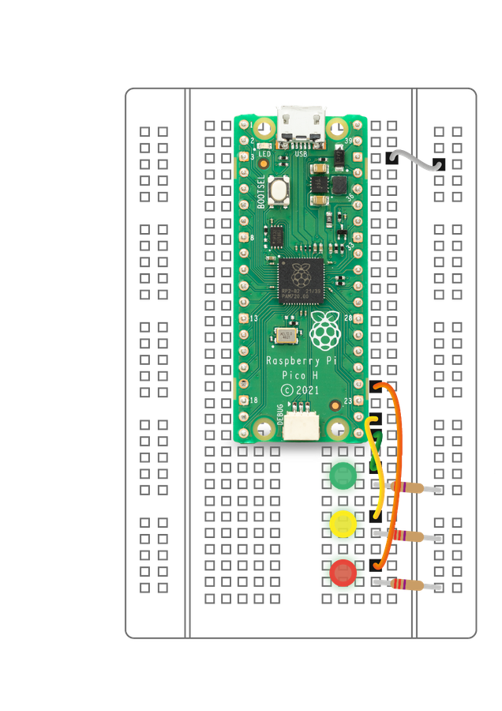
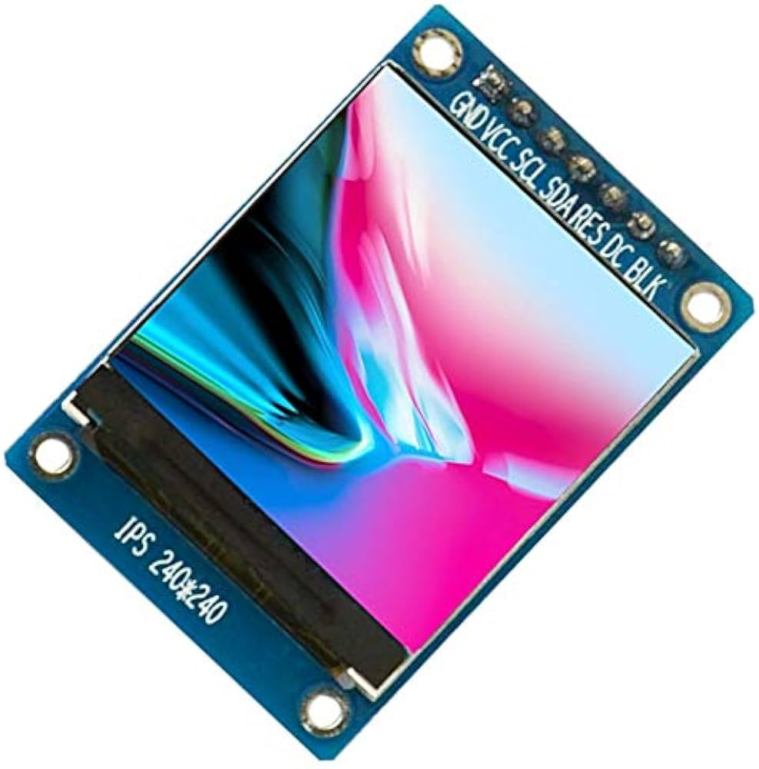
Аппаратная платформа
В данной работе используется микроконтроллер RP2040, оснащенный процессором семейства ARM Cortex-M0+ и отладочная плата Raspberry Pi Pico.
Характеристики:
тактовая частота процессора 133 МГц;
объем оперативной памяти 264 Кб;
объем постоянной памяти 2 Мб;
частота шины SPI 40 МГц;
наличие встроенного контроллера DMA.
Также используются 2 SPI дисплея с разрешением 240х240 пикселов с контроллером дисплея ST7789.

Slide 5
Алгоритмы удаления невидимых поверхностей
Алгоритм | Быстродействие | Потребность небольшого объема дополнительной памяти | Возможность улучшения за счет аппаратных особенностей
Алгоритм Робертса | - | + | -
Алгоритм, использующий Z-буфер | + | - | +
Алгоритм обратной трассировки лучей | - | - | +
Алгоритм Варнока | + | + | +

Slide 6
Алгоритм Варнока
В ходе работы был модифицирован классический алгоритм Варнока для более эффективного использования вычислительных ресурсов микроконтроллера.
Это возможно за счет механизма прямого доступа к памяти, при котором процессор не участвует в пересылке данных между микроконтроллером и дисплеем. За это отвечает отдельный аппаратный модуль – контроллер DMA.

Slide 7
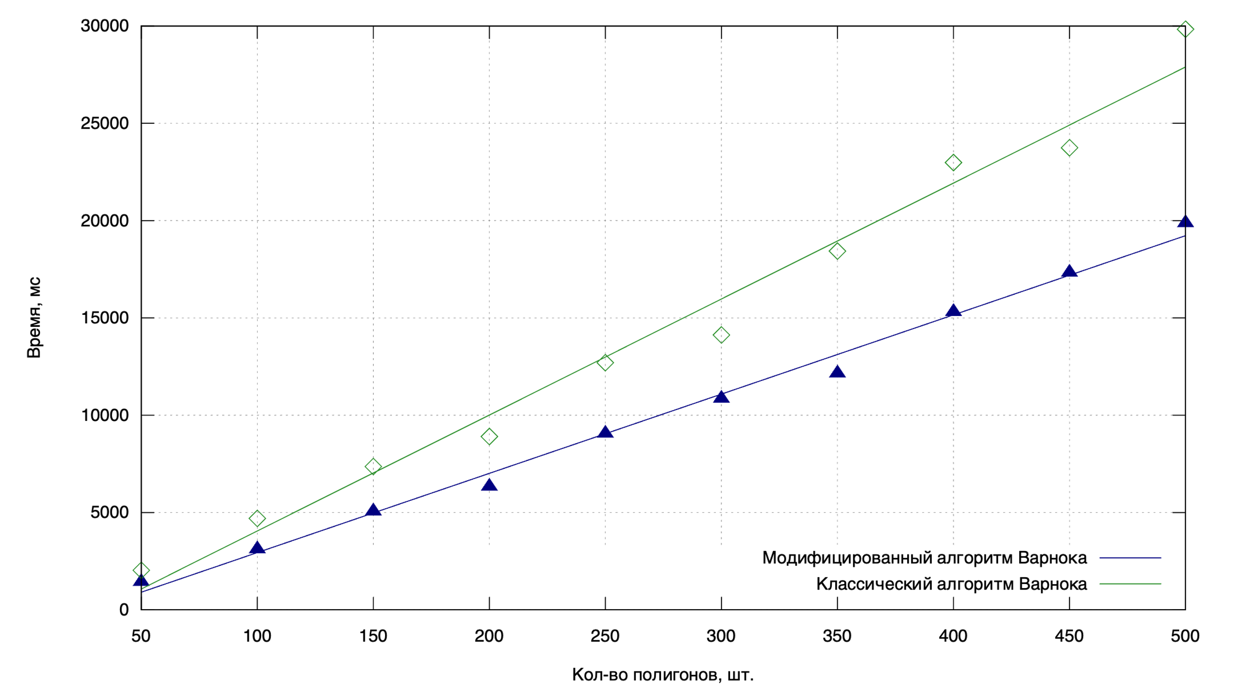
Сравнение классического и модифицированного алгоритмов Варнока

Slide 8
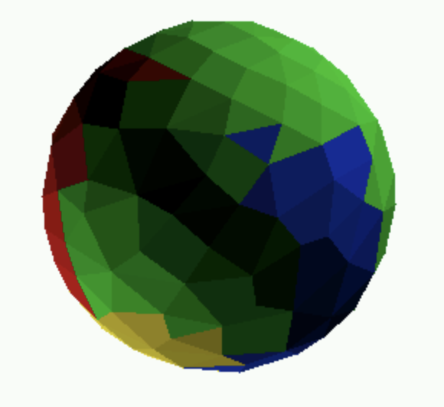
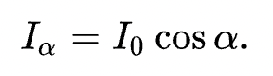
Алгоритм закраски
Применяется закрашивание, в котором каждая грань получает один уровень интенсивности, вычисляемый согласно закону Ламберта.
В результате такой закраски все плоские поверхности, включая те, что аппроксимируют фигуры, подвергаются однородному окрашиванию.
Этот метод обладает высокой производительностью, однако все пиксели на грани получают одинаковую интенсивность, что придает сцене нереалистичный вид.

Slide 9
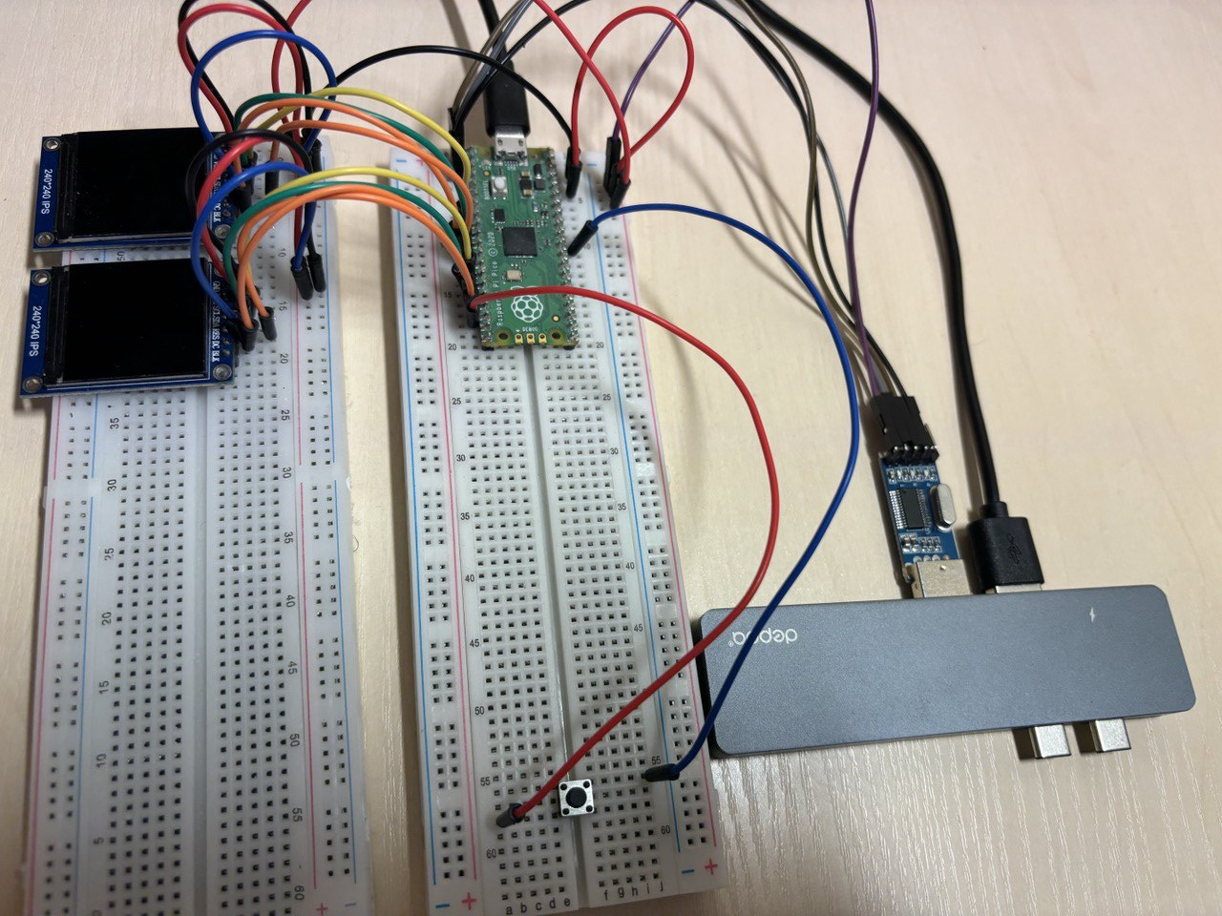
Макет устройства
Макет устройства включает в себя следующие компоненты:
Микроконтроллера Raspberry Pi Pico
2 SPI дисплея с разрешением 240х240 пикселов
Кнопка сброса питания
2 макетные платы и провода
Подключенный UART-USB преобразователь

Slide 10
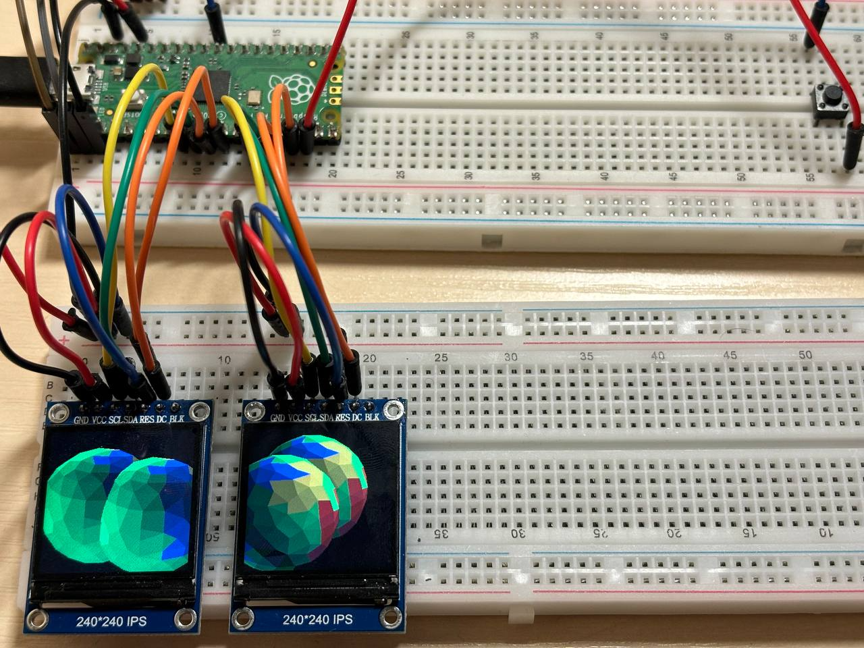
Пример работы программно-аппаратного комплекса

Slide 11
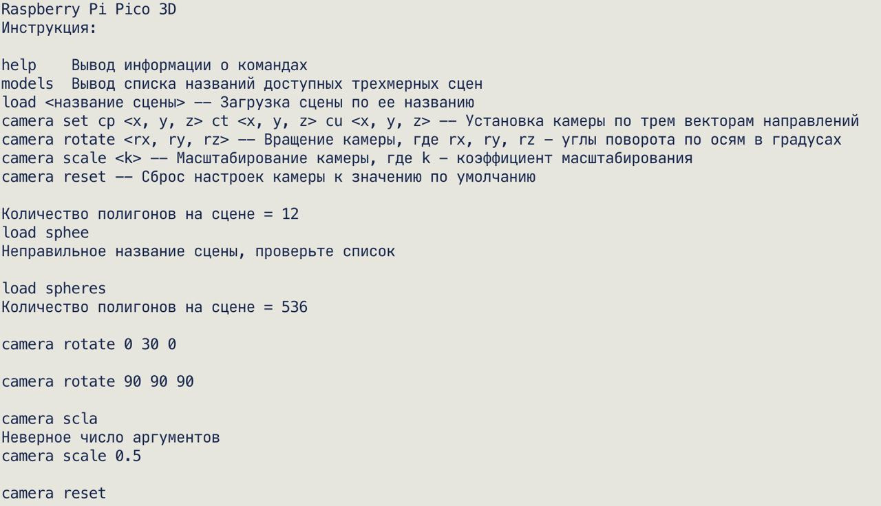
Пример консольного интерфейса

Slide 12
Заключение
В ходе выполнения курсовой работы были решены следующие задачи:
проанализирована предметная область;
разработаны и модифицированы алгоритмы визуализации трехмерной сцены с учетом аппаратных особенностей платформы;
реализованы разработанные алгоритмы визуализации трехмерной сцены;
исследован реализованный программно-аппаратный комплекс.
Однако в ходе выполнения работы цель была достигнута частично. В силу возникших проблем с недостатком питания для разработанного макета, количество экраном было сокращено до двух.

